Slide 1
交易互惠遊戲
Gains from Trade

Slide 2
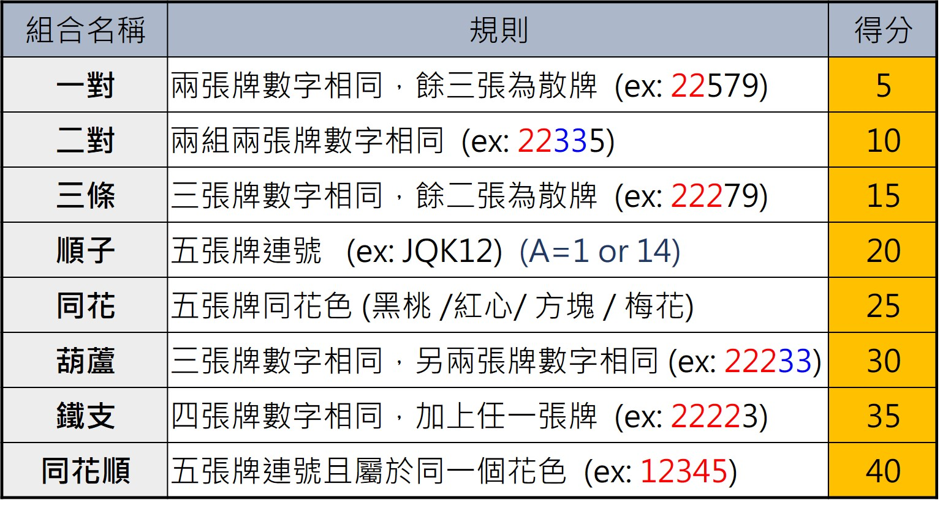
每人從隨機抽到的撲克牌中，湊出一組(五張)…
(ex: QKA23) (A=1 or 14)
(ex: A2345)
遊戲進行三回合，計算總得分 (x ? 倍)
不得強迫交易，交易後不能反悔

Slide 3
(ex: QKA23) (A=1 or 14)
(ex: A2345)
第一回合，只能用自己的牌 (30秒)
第二回合，只能與鄰居換牌 (不得離開座位) (60秒)
第三回合，可以跟全場任何一人換牌 (3分鐘)
Notes:
只能坐著交易

Slide 4
(ex: QKA23) (A=1 or 14)
(ex: A2345)
隨著交易範圍擴大，你的得分有可能會減少嗎?
增加的分數是從哪裡來的? 誰比較容易佔有優勢?
在遊戲中是否有某些難以逆轉的特性存在?

Slide 5
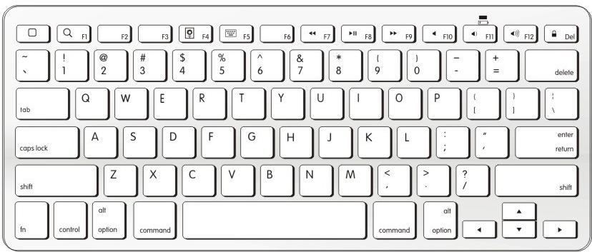
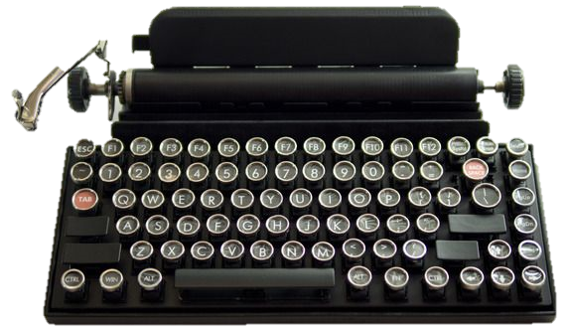

Slide 6
(ex: QKA23) (A=1 or 14)
(ex: A2345)
隨著交易範圍擴大，你的得分有可能會減少嗎?
增加的分數是從哪裡來的? 誰比較容易佔有優勢?
在遊戲中是否有某些難以逆轉的特性存在?
如果交易總是有好處，為什麼有人反對「全球化」?

Slide 7
從科技進步談起…
對經濟學家而言，科技是把投入變成產出的任何辦法，而科技進步就是讓這個轉換過程更加優化。
以聽音樂為例…

Slide 8
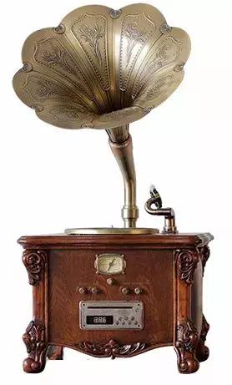
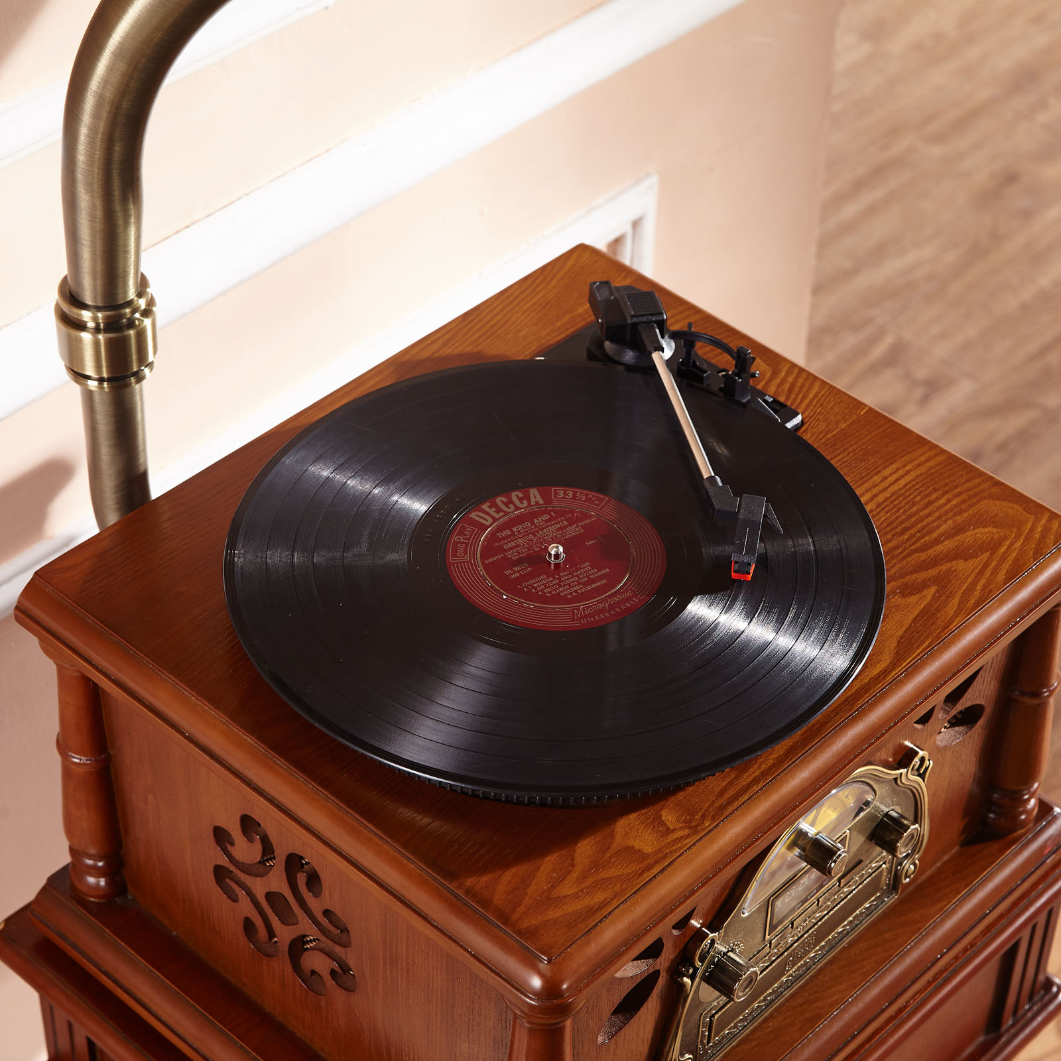
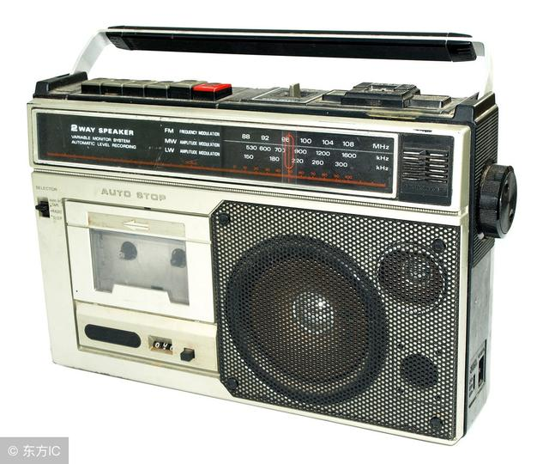
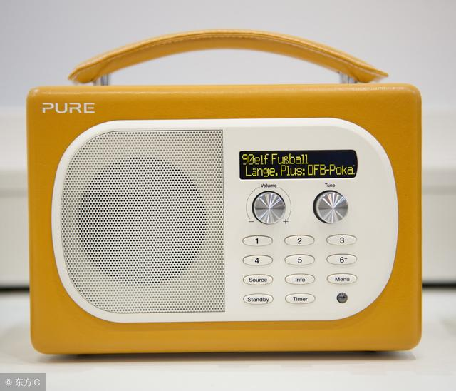
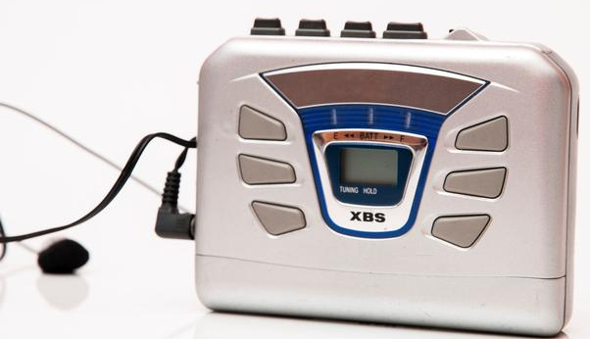
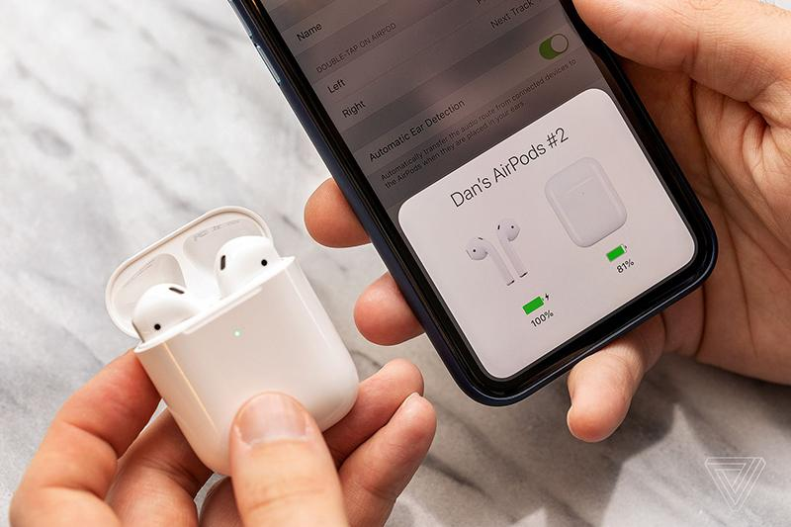
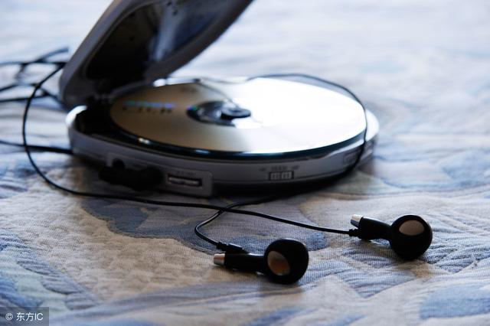
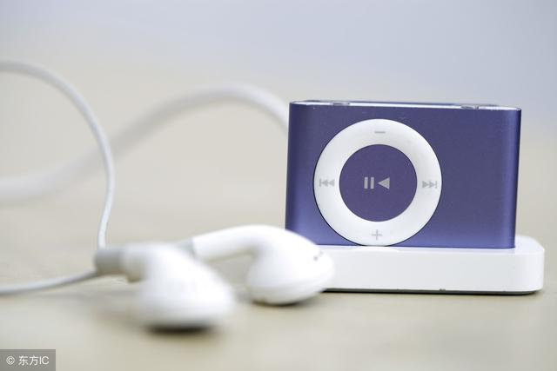

Slide 9
與科技進步有關的重要事實
#1 科技進步下有贏家也有輸家
運用新科技的廠商跟享受更好產品的消費者是贏家
被新科技取代的舊廠商及其員工是輸家
科技進步的過程可能會很痛苦，這表示科技進步是不好的嗎?
#2 長期來看，科技進步讓整個社會都獲益
十九世紀初，英國紡織工人向紡紗機宣戰，認為機器搶了他們的工作機會，如今紡紗機卻像天賜的禮物!!
大多數科技進步也是如此，現在家家戶戶有電燈，很難想像有人會想回到以前點油燈的日子?

Slide 10
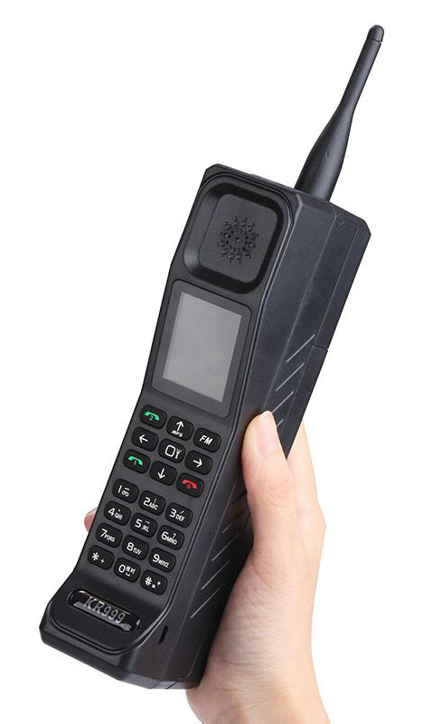
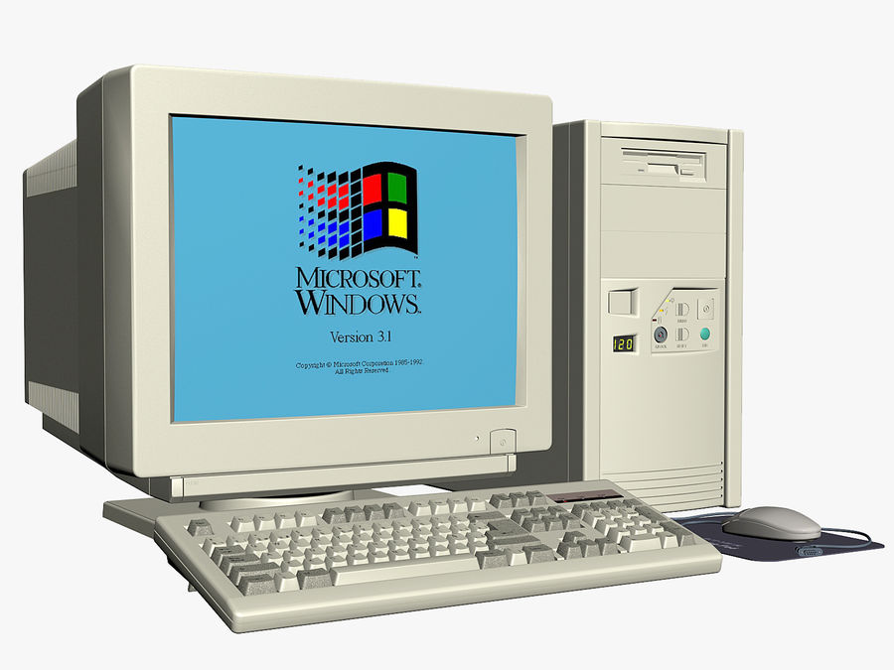
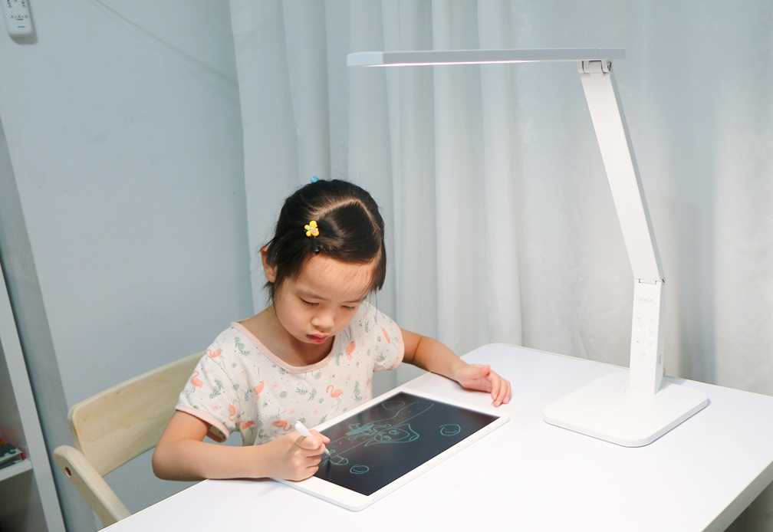
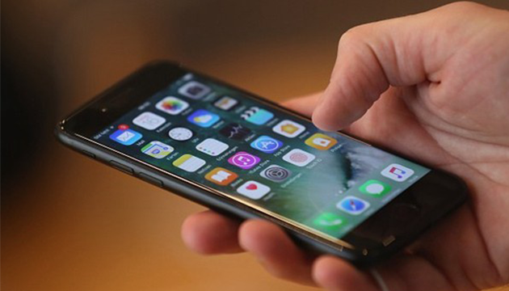
你願意回頭去用古時候的產品嗎?

Slide 11
與科技進步有關的重要事實
#1 科技進步下有贏家也有輸家
運用新科技的廠商跟享受更好產品的消費者是贏家
被新科技取代的舊廠商及其員工是輸家
科技進步的過程可能會很痛苦，這表示科技進步是不好的嗎?
#2 長期來看，科技進步讓整個社會都獲益
十九世紀初，英國紡織工人向紡紗機宣戰，認為機器搶了他們的工作機會，如今紡紗機卻像天賜的禮物!!
大多數科技進步也是如此，現在家家戶戶有電燈，很難想像有人會想回到以前點油燈的日子?
科技進步能把同樣的投入變成更多產出，長期下來我們能夠生產出更多美好的事物讓所有人享用，整個社會因而獲益!

Slide 12
自由貿易跟科技進步就跟雙胞胎一樣能把同樣的投入變成更多產出
#1 自由貿易下有贏家也有輸家
#2 長期來看，自由貿易讓整個社會都獲益
自由貿易爭議多半來自忘記這兩項事實並存

Slide 13
計算總得分 (x ? 倍)

